Slide 1
КОМИТЕТ ПО РЕКЛАМЕ МЭРИИ ГОРОДА ЯРОСЛАВЛЯ
2017

Slide 2
КОМИТЕТ ПО РЕКЛАМЕ МЭРИИ ГОРОДА ЯРОСЛАВЛЯ
Комитет по рекламе мэрии города Ярославля
С 2012 года осуществляет полномочия мэрии города Ярославля в сфере размещения рекламы, наружной информации и оформления города

Slide 3
КОМИТЕТ ПО РЕКЛАМЕ МЭРИИ ГОРОДА ЯРОСЛАВЛЯ
Основными задачами Комитета являются:
Формирование единой городской политики в области рекламы, наружной информации, художественного, в том числе праздничного оформления города Ярославля
Выполнение полномочий мэрии города Ярославля в сфере размещения рекламных конструкций на территории города Ярославля

Slide 4
КОМИТЕТ ПО РЕКЛАМЕ МЭРИИ ГОРОДА ЯРОСЛАВЛЯ
НОРМАТИВНЫЕ АКТЫ:
Федеральный закон от 13.03.2006 № 38-ФЗ
«О рекламе»
Постановление мэрии г. Ярославля
от 27.05.2010 № 2077 «О реализации Федерального закона от 13.03.2006 № 38-ФЗ
«О рекламе» (вместе с «Концепцией размещения рекламных конструкций на территории города Ярославля»).

Slide 5
КОМИТЕТ ПО РЕКЛАМЕ МЭРИИ ГОРОДА ЯРОСЛАВЛЯ
НОРМАТИВНЫЕ АКТЫ:
Постановление мэрии г. Ярославля
от 23.12.2013 № 3006
«О Порядке организации демонтажа рекламных конструкций, установленных и (или) эксплуатируемых без разрешения, срок действия которого не истек»

Slide 6
КОМИТЕТ ПО РЕКЛАМЕ МЭРИИ ГОРОДА ЯРОСЛАВЛЯ
НОРМАТИВНЫЕ АКТЫ:
Постановление мэрии г. Ярославля
от 12.04.2017 № 530
«О размещении информационных конструкций на территории города Ярославля»
(вместе с «Концепцией информационного пространства города Ярославля», «Порядком согласования размещения информационных конструкций на территории города Ярославля»).

Slide 7
КОМИТЕТ ПО РЕКЛАМЕ МЭРИИ ГОРОДА ЯРОСЛАВЛЯ
Комитет выполняет следующие функции:
Выдает разрешения на установку и эксплуатацию рекламных конструкций на территории города Ярославля.
Принимает решение об аннулировании таких разрешений.
Разрабатывает схему размещения рекламных конструкций на территории города.

Slide 8
КОМИТЕТ ПО РЕКЛАМЕ МЭРИИ ГОРОДА ЯРОСЛАВЛЯ
Комитет выполняет следующие функции:
Проводит торги на право заключения договоров на установку и эксплуатацию рекламных конструкций на городских рекламных местах.
Выявляет рекламные конструкции, установленные без разрешения и организует работу по их демонтажу, в том числе выдает предписания об их демонтаже.

Slide 9
КОМИТЕТ ПО РЕКЛАМЕ МЭРИИ ГОРОДА ЯРОСЛАВЛЯ
Комитет выполняет следующие функции:
Согласовывает размещение информационных конструкций на территории города Ярославля.
Выявляет информационные конструкции, установленные без согласования и организует работу по их демонтажу, в том числе выдает предписания об их демонтаже.

Slide 10
КОМИТЕТ ПО РЕКЛАМЕ МЭРИИ ГОРОДА ЯРОСЛАВЛЯ
Комитет выполняет следующие функции:
Работа с владельцами рекламных и информационных конструкций: разъяснение законодательства, примеры правильного размещения
Допустимо
Изменение архитектурного облика здания
Запрещены световые короба (место размещения допустимо)

Slide 11
КОМИТЕТ ПО РЕКЛАМЕ МЭРИИ ГОРОДА ЯРОСЛАВЛЯ
Ненадлежащие состояние
Закрытие оконных проемов
Запрещены световые короба место

Slide 12
КОМИТЕТ ПО РЕКЛАМЕ МЭРИИ ГОРОДА ЯРОСЛАВЛЯ

Slide 13
КОМИТЕТ ПО РЕКЛАМЕ МЭРИИ ГОРОДА ЯРОСЛАВЛЯ
Ситуация в городе Ярославле меняется силами Комитета по рекламе и территориальных администраций
БЫЛО
СТАЛО

Slide 14
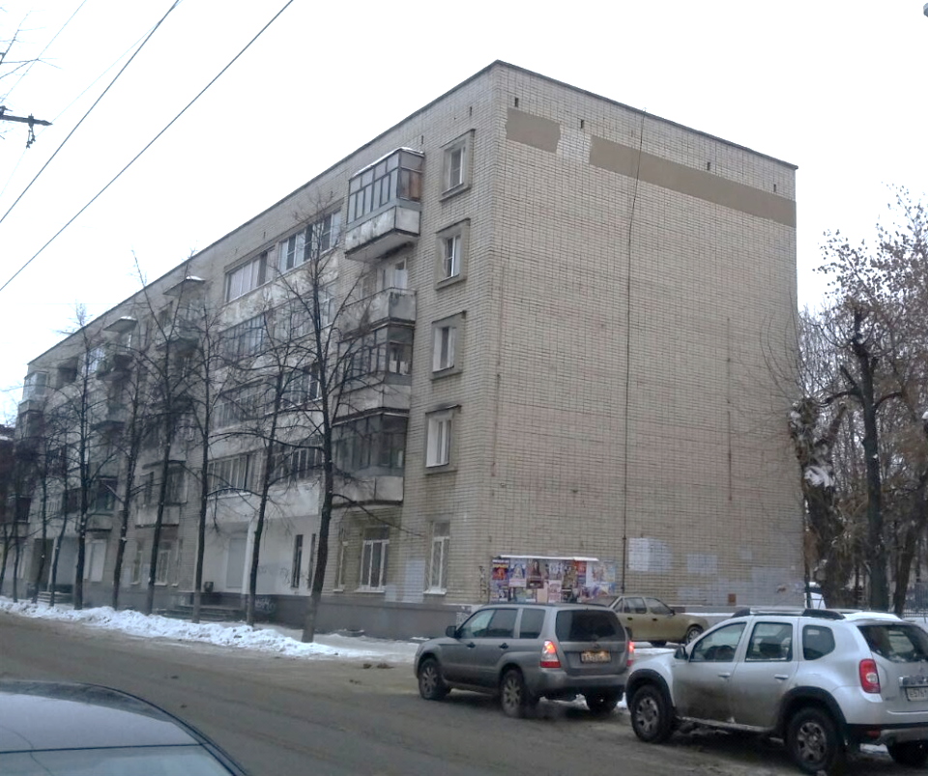
КОМИТЕТ ПО РЕКЛАМЕ МЭРИИ ГОРОДА ЯРОСЛАВЛЯ
Ситуация в городе Ярославле меняется силами Комитета по рекламе и территориальных администраций
БЫЛО
СТАЛО

Slide 15
КОМИТЕТ ПО РЕКЛАМЕ МЭРИИ ГОРОДА ЯРОСЛАВЛЯ
Ситуация в городе Ярославле меняется силами Комитета по рекламе и территориальных администраций
БЫЛО
СТАЛО

Slide 16
КОМИТЕТ ПО РЕКЛАМЕ МЭРИИ ГОРОДА ЯРОСЛАВЛЯ
Ситуация в городе Ярославле меняется силами Комитета по рекламе и территориальных администраций
БЫЛО
СТАЛО

Slide 17
СПАСИБО ЗА ВНИМАНИЕ!

